Slide 1
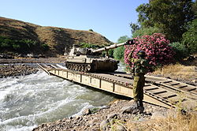
בס"ד שם___________________________
יפתח הגלעדי – חלק ג', אבצן, אילון ועבדון (פרק יב)
1) מהי הטענה של בני אפרים על יפתח? _____________________________________________________________________
2) א'. מהי תשובתו של יפתח בפסוק ב? ______________________________________________________________________
______________________________________________________________________________________________________________
ב'. הסבר את דבריו של יפתח בפסוק ג? ______________________________________________________________________
______________________________________________________________________________________________________________
3) הוכח מפסוק ד שבני אפרים לא נרגעו בעקבות תשובותיו של יפתח. ______________________________________
______________________________________________________________________________________________________________
4) הסבר באופן כללי את המשפט שאמרו אנשי אפרים לאנשי גלעד "פְּלִיטֵי אֶפְרַיִם אַתֶּם גִּלְעָד בְּתוֹךְ אֶפְרַיִם
בְּתוֹךְ מְנַשֶּׁה" (ד). ____________________________________________________________________________________________
______________________________________________________________________________________________________________
5) על מה השתלטו אנשי גלעד (ה)? _____________________________________
6) א'. כיצד בדקו אנשי גלעד מי משבט אפרים? _____________________________________________________________
______________________________________________________________________________________________________________
ב'. כמה נהרגו במלחמת אחים זו? _______________________________________
7) מה מיוחד באבצן? ________________________________________________________________________________________
______________________________________________________________________________________________________________
שאלת אתגר: 8) עיין בבמדבר פרק כו. צטט את הפסוק שמקשר בין אֵילוֹן לזְבוּלֻן. ____________________________
______________________________________________________________________________________________________________
9) א'. מה אפשר ללמוד מהפסוק "וַיְהִי לוֹ אַרְבָּעִים בָּנִים וּשְׁלֹשִׁים בְּנֵי בָנִים רֹכְבִים עַל שִׁבְעִים עֲיָרִם"?__________
______________________________________________________________________________________________________________
ש. אתגר: ב'. איזה שופט נוסף שראינו קשור לעֲיָרִם? צטט את הפסוק!________________________________________
______________________________________________________________________________________________________________
ביאורי מילים:
וָאֶזְעַק אֶתְכֶם - __________________________________________________________________
וָאָשִׂימָה נַפְשִׁי בְכַפִּי- ____________________________________________________________
הַאֶפְרָתִי אַתָּה - _________________________________________________________________
סִבֹּלֶת - _________________________________________________________________________
וְלֹא יָכִין לְדַבֵּר כֵּן (עיין במצודת דוד!) - __________________________________________
__________________________________________________________________________________
שִׁבְעִים עֲיָרִם - __________________________________________________________________
תרגול חציית סער של הירדן

Slide 2
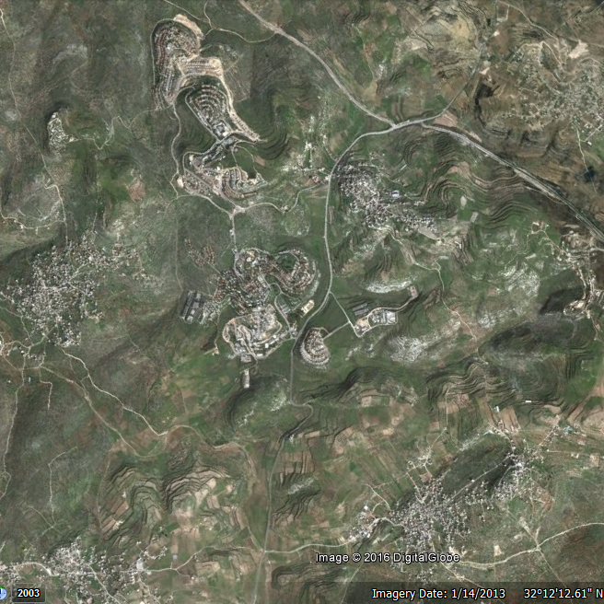
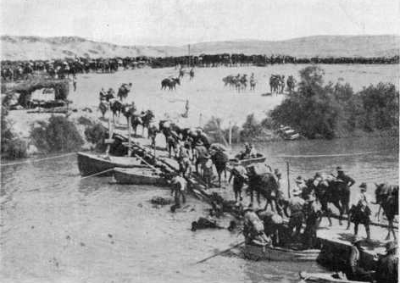
פרעתון – מצפון מזרח לקדומים
קדומים צפון
ג'ית
כפר קדום
קדומים דרום
פרעתה = פרעתון
אימאתין
חציית הירדן במעבר דמיא על ידי הכוחות האוסטרלים-ניו זילנדיים, מלחמת העולם הראשונה

